Slide 1




Soutenance de projet
(10/01/2018)
PROJET:
Automatisation de labélisation de texte
Tuteur projet: Vincent Vidal
Elèves:
Jérémy Laurent
Gérome Ferrand
Juliette Vaton
Nathan Moussu
Alexandre Dufour

Slide 2
SOMMAIRE
SOMMAIRE
1
Définition du projet
Démarche employée
Bilan

Slide 3
SOMMAIRE
SOMMAIRE
Définition du projet
2
Démarche employée
Bilan

Slide 4
SOMMAIRE
SOMMAIRE
Définition du projet
Démarche employée
3
Bilan

Slide 5
SOMMAIRE
SOMMAIRE
1
Définition du projet

Slide 6
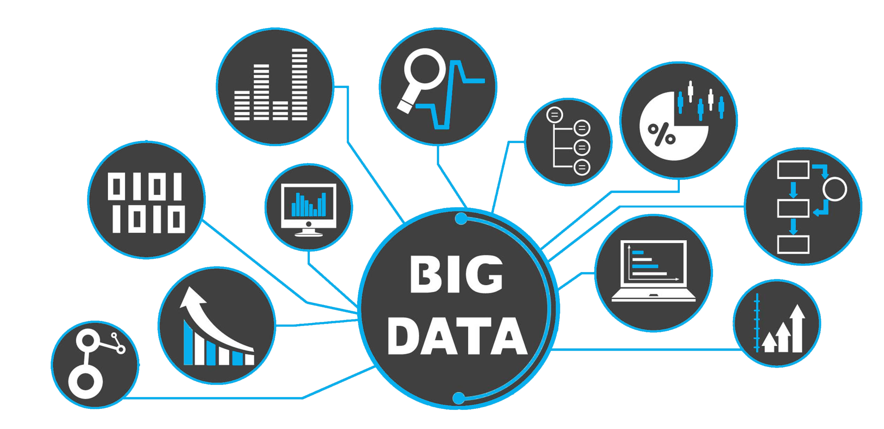
SOMMAIRE
Définition du projet
1/ Définition du projet
Contexte
Problématique
Objectifs
Des milliards de données à traiter chaque jour
2/Démarche employée
Nettoyage des données
Etapes Scoring
Applications
3/ Bilan
Bilan Technique
Bilan Personnel

Slide 7
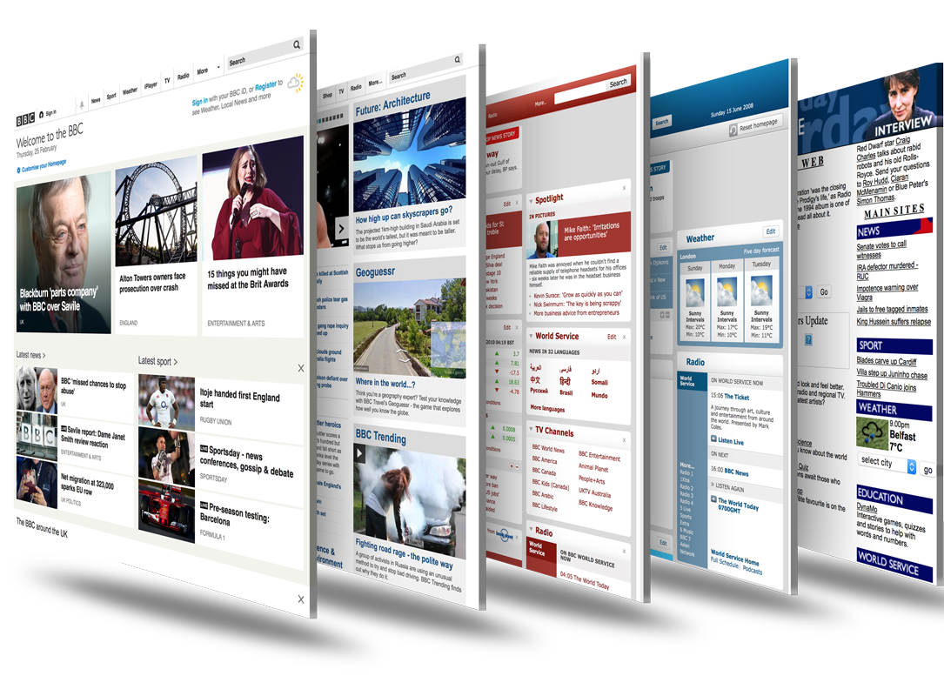

SOMMAIRE
Définition du projet
1/ Définition du projet
Contexte
Problématique
Objectifs
Comment automatiser les taches nécessitant une lecture ?
2/Démarche employée
Nettoyage des données
Etapes Scoring
Applications
3/ Bilan
Bilan Technique
Bilan Personnel

Slide 8

SOMMAIRE
Définition du projet
1/ Définition du projet
Contexte
Problématique
Objectifs
Réaliser un algorithme de Text-mining et associer différentes applications de classification
2/Démarche employée
Nettoyage des données
Etapes Scoring
Applications
3/ Bilan
Bilan Technique
Bilan Personnel

Slide 9





SOMMAIRE
Définition du projet
1/ Définition du projet
Contexte
Problématique
Objectifs
Suggestion et recommandation de produit
2/Démarche employée
Nettoyage des données
Etapes Scoring
Applications
Classification de documents
Analyse de sentiment
3/ Bilan
Bilan Technique
Bilan Personnel
Moteur de recherche
Analyse de spam Détection de fraude
Algorithme principal

Slide 10
SOMMAIRE
SOMMAIRE
2
Démarche employée

Slide 11
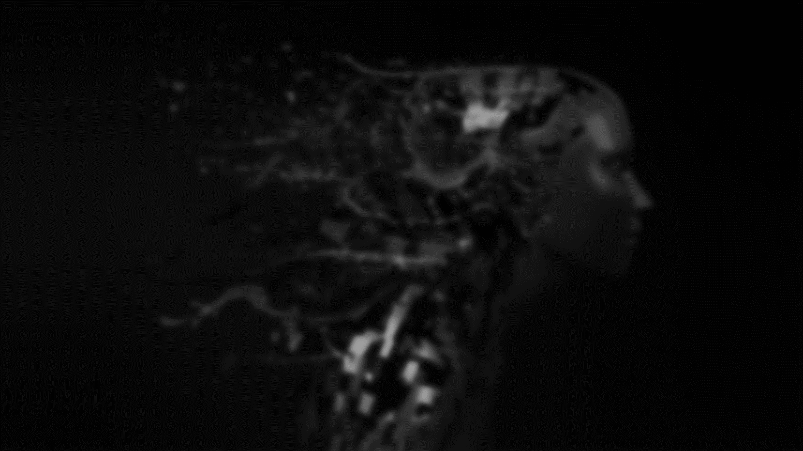

SOMMAIRE
Démarche employée
Définition de l’approche: Bag of words
1/ Définition du projet
Contexte
Problématique
Objectifs
Entrées:
2/Démarche employée
Nettoyage des données
Etapes Scoring
Applications
Texte 1
Texte 2
Texte 3
3/ Bilan
Bilan Technique
Bilan Personnel
TEXTE 1 : « Je suis un texte » TEXTE 2 : « Je suis un autre texte et un poème » TEXTE 3 : « Nous en avons des poèmes et des poèmes »

Slide 12
SOMMAIRE
Démarche employée
Définition de l’approche: Bag of words
1/ Définition du projet
Contexte
Problématique
Objectifs
TEXTE 1 : « Je suis un texte » TEXTE 2 : « Je suis un autre texte et un poème » TEXTE 3 : « Nous en avons des poèmes et des poèmes »
2/Démarche employée
Nettoyage des données
Etapes Scoring
Applications
Nettoyage des données
Stop-words
Lemmatization
Stemming
3/ Bilan
Bilan Technique
Bilan Personnel

Slide 13

SOMMAIRE
Démarche employée
Définition de l’approche: Bag of words
1/ Définition du projet
Contexte
Problématique
Objectifs
TEXTE 1 : « Je suis un texte » TEXTE 2 : « Je suis un autre texte et un poème » TEXTE 3 : « Nous en avons des poèmes et des poèmes »
2/Démarche employée
Nettoyage des données
Etapes Scoring
Applications
Nettoyage des données
Stop-words
Lemmatization
Stemming
Problème: Choix de la langue
3/ Bilan
Bilan Technique
Bilan Personnel

Slide 14
SOMMAIRE
Démarche employée
Définition de l’approche: Bag of words
1/ Définition du projet
Contexte
Problématique
Objectifs
TEXTE 1 : « Je suis un texte » TEXTE 2 : « Je suis un autre texte et un poème » TEXTE 3 : « Nous en avons des poèmes et des poèmes »
2/Démarche employée
Nettoyage des données
Etapes Scoring
Applications
Nettoyage des données
Stop-words
Lemmatization
Stemming
Problème: Choix de la langue
3/ Bilan
Bilan Technique
Bilan Personnel
Anglais

Slide 15
SOMMAIRE
Démarche employée
Définition de l’approche: Bag of words
1/ Définition du projet
Contexte
Problématique
Objectifs
TEXTE 1 : « Je suis un texte » TEXTE 2 : « Je suis un autre texte et un poème » TEXTE 3 : « Nous en avons des poèmes et des poèmes »
2/Démarche employée
Nettoyage des données
Etapes Scoring
Applications
Nettoyage des données
Stop-words
Lemmatization
Stemming
3/ Bilan
Bilan Technique
Bilan Personnel
Choix:
Exploitation des bibliothèque
programmation

Slide 16
SOMMAIRE
Démarche employée
Définition de l’approche: Bag of words
1/ Définition du projet
Contexte
Problématique
Objectifs
TEXTE 1 : « Je suis un texte » TEXTE 2 : « Je suis un autre texte et un poème » TEXTE 3 : « Nous en avons des poèmes et des poèmes »
2/Démarche employée
Nettoyage des données
Etapes Scoring
Applications
Nettoyage des données
Outils qui permettent de générer des matrices à partir des mots :
Python : NLTK – http://www.nltk.org/
Stop-words
Lemmatization
Stemming
3/ Bilan
Bilan Technique
Bilan Personnel

Slide 17
SOMMAIRE
Démarche employée
Définition de l’approche: Bag of words
1/ Définition du projet
Contexte
Problématique
Objectifs
tf | ETRE | AVOIR | TEXTE | POEME
Texte 1 | 1 | 0 | 1 | 0
Texte 2 | 1 | 0 | 1 | 1
Texte 3 | 0 | 1 | 0 | 2
TEXTE 1 : « Je suis un texte » TEXTE 2 : « Je suis un autre texte et un poème » TEXTE 3 : « Nous en avons des poèmes et des poèmes »
2/Démarche employée
Nettoyage des données
Etapes Scoring
Applications
3/ Bilan
Bilan Technique
Bilan Personnel
Compter le nombre d’occurrence des termes ne suffit pas

Slide 18

SOMMAIRE
Démarche employée
Définition de l’approche: Bag of words
1/ Définition du projet
Contexte
Problématique
Objectifs
tf | ETRE | AVOIR | TEXTE | POEME
Texte 1 | 1 | 0 | 1 | 0
Texte 2 | 1 | 0 | 1 | 1
Texte 3 | 0 | 1 | 0 | 2
TEXTE 1 : « Je suis un texte » TEXTE 2 : « Je suis un autre texte et un poème » TEXTE 3 : « Nous en avons des poèmes et des poèmes »
2/Démarche employée
Nettoyage des données
Etapes Scoring
Applications
Scoring
On compte le nombre d’occurrence du terme dans le texte et on le divise par le maximum des occurrences de tout les termes
Formules
3/ Bilan
Bilan Technique
Bilan Personnel
$$f(t,d) /{\sum_{t^{′}∈d}{\left.f(t′,d\right)}}$$
Avantage: Ne prend pas en compte la longueur du texte, avantage d’être stable sur tous les textes.

Slide 19
SOMMAIRE
Démarche employée
Définition de l’approche: Bag of words
1/ Définition du projet
Contexte
Problématique
Objectifs
tf | ETRE | AVOIR | TEXTE | POEME
Texte 1 | 1 | 0 | 1 | 0
Texte 2 | 1 | 0 | 1 | 1
Texte 3 | 0 | 1/2 | 0 | 1
TEXTE 1 : « Je suis un texte » TEXTE 2 : « Je suis un autre texte et un poème » TEXTE 3 : « Nous en avons des poèmes et des poèmes »
2/Démarche employée
Nettoyage des données
Etapes Scoring
Applications
Scoring
3/ Bilan
Bilan Technique
Bilan Personnel
Encore une fois, cela n’est pas encore suffisant en termes de fréquence d’apparition, il nous faut la faible fréquence d’apparition suivant plusieurs textes

Slide 20
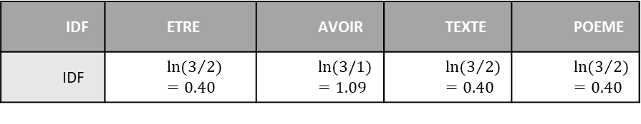

SOMMAIRE
Démarche employée
Définition de l’approche: Bag of words
1/ Définition du projet
Contexte
Problématique
Objectifs
tf | ETRE | AVOIR | TEXTE | POEME
Texte 1 | 1 | 0 | 1 | 0
Texte 2 | 1 | 0 | 1 | 1
Texte 3 | 0 | 1/2 | 0 | 1
TEXTE 1 : « Je suis un texte » TEXTE 2 : « Je suis un autre texte et un poème » TEXTE 3 : « Nous en avons des poèmes et des poèmes »
2/Démarche employée
Nettoyage des données
Etapes Scoring
Applications
Scoring
Formules
3/ Bilan
Bilan Technique
Bilan Personnel
Calcul de l’IDF
$$\left.idf\left(term\right)=\ln\left(\frac{n_{Documents}}{n_{documents containing term}}\right.\right)$$
IDF | ETRE | AVOIR | TEXTE | POEME
IDF | $$\ln{(3/2)}=0.40$$ | $$\ln{(3/1)}=1.09$$ | $$\ln{(3/2)}=0.40$$ | $$\ln{(3/2)}=0.40$$

Slide 21
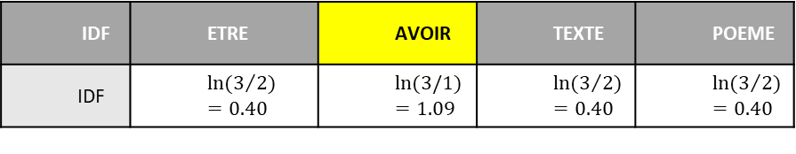
SOMMAIRE
Démarche employée
Définition de l’approche: Bag of words
1/ Définition du projet
Contexte
Problématique
Objectifs
tf | ETRE | AVOIR | TEXTE | POEME
Texte 1 | 1 | 0 | 1 | 0
Texte 2 | 1 | 0 | 1 | 1
Texte 3 | 0 | 1/2 | 0 | 1
TEXTE 1 : « Je suis un texte » TEXTE 2 : « Je suis un autre texte et un poème » TEXTE 3 : « Nous en avons des poèmes et des poèmes »
2/Démarche employée
Nettoyage des données
Etapes Scoring
Applications
Scoring
Formules
3/ Bilan
Bilan Technique
Bilan Personnel
Calcul de l’IDF
$$\left.idf\left(term\right)=\ln\left(\frac{n_{Documents}}{n_{documents containing term}}\right.\right)$$
IDF | ETRE | AVOIR | TEXTE | POEME
IDF | $$\ln{(3/2)}=0.40$$ | $$\ln{(3/1)}=1.09$$ | $$\ln{(3/2)}=0.40$$ | $$\ln{(3/2)}=0.40$$

Slide 22
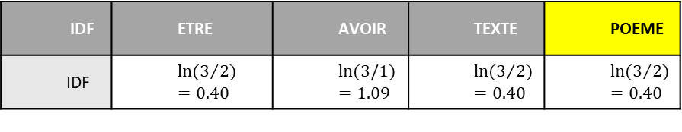
SOMMAIRE
Démarche employée
Définition de l’approche: Bag of words
1/ Définition du projet
Contexte
Problématique
Objectifs
tf | ETRE | AVOIR | TEXTE | POEME
Texte 1 | 1 | 0 | 1 | 0
Texte 2 | 1 | 0 | 1 | 1
Texte 3 | 0 | 1/2 | 0 | 1
TEXTE 1 : « Je suis un texte » TEXTE 2 : « Je suis un autre texte et un poème» TEXTE 3 : « Nous en avons des poèmes et des poèmes »
2/Démarche employée
Nettoyage des données
Etapes Scoring
Applications
Scoring
Formules
3/ Bilan
Bilan Technique
Bilan Personnel
Calcul de l’IDF
$$\left.idf\left(term\right)=\ln\left(\frac{n_{Documents}}{n_{documents containing term}}\right.\right)$$
IDF | ETRE | AVOIR | TEXTE | POEME
IDF | $$\ln{(3/2)}=0.40$$ | $$\ln{(3/1)}=1.09$$ | $$\ln{(3/2)}=0.40$$ | $$\ln{(3/2)}=0.40$$

Slide 23

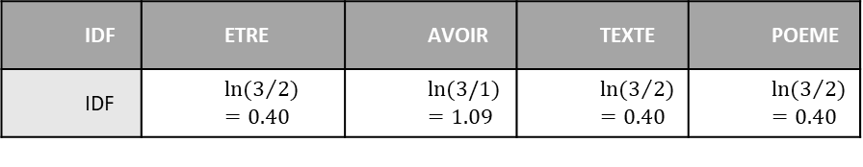
SOMMAIRE
Démarche employée
Définition de l’approche: Bag of words
1/ Définition du projet
Contexte
Problématique
Objectifs
IDF | ETRE | AVOIR | TEXTE | POEME
IDF | $$\ln{(3/2)}=0.40$$ | $$\ln{(3/1)}=1.09$$ | $$\ln{(3/2)}=0.40$$ | $$\ln{(3/2)}=0.40$$
TEXTE 1 : « Je suis un texte » TEXTE 2 : « Je suis un autre texte et un poème » TEXTE 3 : « Nous en avons des poèmes et des poèmes »
2/Démarche employée
Nettoyage des données
Etapes Scoring
Applications
Scoring
Formules
3/ Bilan
Bilan Technique
Bilan Personnel
Calcul de W
$$W_{t,d}=(1+\ln{{tf}_{t,d}) . \ln\left(N/{\left.df_{t}\right)}\right.}$$
TF-IDF | ETRE | AVOIR | TEXTE | POEME
Texte 1 | 0.4 | 0 | 0.4 | 0
Texte 2 | 0.4 | 0 | 0.4 | 0.4
Texte 3 | 0 | 0.34 | 0 | 0.4

Slide 24

SOMMAIRE
Démarche employée
Définition de l’approche: Bag of words
1/ Définition du projet
Contexte
Problématique
Objectifs
IDF | ETRE | AVOIR | TEXTE | POEME
IDF | $$\ln{(3/2)}=0.40$$ | $$\ln{(3/1)}=1.09$$ | $$\ln{(3/2)}=0.40$$ | $$\ln{(3/2)}=0.40$$
TEXTE 1 : « Je suis un texte » TEXTE 2 : « Je suis un autre texte et un poème » TEXTE 3 : « Nous en avons des poèmes et des poèmes »
2/Démarche employée
Nettoyage des données
Etapes Scoring
Applications
Scoring
Formules
tf | ETRE | AVOIR | TEXTE | POEME
Texte 1 | 1 | 0 | 1 | 0
Texte 2 | 1 | 0 | 1 | 1
Texte 3 | 0 | 1/2 | 0 | 1
3/ Bilan
Bilan Technique
Bilan Personnel
$$W_{t,d}=(1+\ln{{tf}_{t,d}) . \ln\left(N/{\left.df_{t}\right)}\right.}$$
TF-IDF | ETRE | AVOIR | TEXTE | POEME
Texte 1 | 0.4 | 0 | 0.4 | 0
Texte 2 | 0.4 | 0 | 0.4 | 0.4
Texte 3 | 0 | 0.34 | 0 | 0.4
Texte 1: ETRE
$$W_{t,d}=(1+\ln{(1)) . \ln\left(3/2)\right.}$$

Slide 25

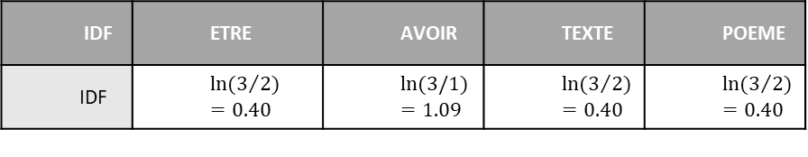
SOMMAIRE
Démarche employée
Définition de l’approche: Bag of words
1/ Définition du projet
Contexte
Problématique
Objectifs
IDF | ETRE | AVOIR | TEXTE | POEME
IDF | $$\ln{(3/2)}=0.40$$ | $$\ln{(3/1)}=1.09$$ | $$\ln{(3/2)}=0.40$$ | $$\ln{(3/2)}=0.40$$
TEXTE 1 : « Je suis un texte » TEXTE 2 : « Je suis un autre texte et un poème » TEXTE 3 : « Nous en avons des poèmes et des poèmes »
2/Démarche employée
Nettoyage des données
Etapes Scoring
Applications
Scoring
Formules
tf | ETRE | AVOIR | TEXTE | POEME
Texte 1 | 1 | 0 | 1 | 0
Texte 2 | 1 | 0 | 1 | 1
Texte 3 | 0 | 1/2 | 0 | 1
3/ Bilan
Bilan Technique
Bilan Personnel
$$W_{t,d}=(1+\ln{{tf}_{t,d}) . \ln\left(N/{\left.df_{t}\right)}\right.}$$
TF-IDF | ETRE | AVOIR | TEXTE | POEME
Texte 1 | 0.4 | 0 | 0.4 | 0
Texte 2 | 0.4 | 0 | 0.4 | 0.4
Texte 3 | 0 | 0.34 | 0 | 0.4
Texte 2: AVOIR
$$W_{t,d}=(1+\ln{(1/2)) . \ln\left(3/1)\right.}$$

Slide 26
SOMMAIRE
Démarche employée
Définition de l’approche: Bag of words
1/ Définition du projet
Contexte
Problématique
Objectifs
TF-IDF | ETRE | AVOIR | TEXTE | POEME
Texte 1 | 0.4 | 0 | 0.4 | 0
Texte 2 | 0.4 | 0 | 0.4 | 0.4
Texte 3 | 0 | 0.34 | 0 | 0.4
TEXTE 1 : « Je suis un texte » TEXTE 2 : « Je suis un autre texte et un poème » TEXTE 3 : « Nous en avons des poèmes et des poèmes »
2/Démarche employée
Nettoyage des données
Etapes Scoring
Applications
Scoring
On a ainsi une représentation de l’importance des mots dans le texte, mais aussi de l’importance qu’ils ont au sein des différents textes.
3/ Bilan
Bilan Technique
Bilan Personnel

Slide 27
SOMMAIRE
Démarche employée
Exemple d’application
1/ Définition du projet
Contexte
Problématique
Objectifs
Moteur de recherche
2/Démarche employée
Nettoyage des données
Etapes Scoring
Applications
Cherchons le texte qui parle le plus de la notion « poème » et « texte »
3/ Bilan
Bilan Technique
Bilan Personnel

Slide 28

Démarche employée
Exemple d’application
TEXTE 1 | TF | IDF | TF*IDF
Texte | 1 | 0,40 | 0,40
Poème | 0 | 0,40 | 0
1/ Définition du projet
Contexte
Problématique
Objectifs
TEXTE 1 : « Je suis un texte » TEXTE 2 : « Je suis un autre texte et un poème » TEXTE 3 : « Nous en avons des poèmes et des poèmes »
TEXTE 2 | TF | IDF | TF*IDF
Texte | 1 | 0,40 | 0,40
Poème | 1 | 0,40 | 0,40
2/Démarche employée
Nettoyage des données
Etapes Scoring
Applications
TEXTE 3 | TF | IDF | TF*IDF
Texte | 0 | 0,40 | 0
Poème | 1 | 0,40 | 0,40
3/ Bilan
Bilan Technique
Bilan Personnel
$$Similarity=\cos\left(θ\right)=\frac{A.B}{{\left\|A\right\|}^{2}+{\left\|B\right\|}^{2}}= \frac{\sum_{i=1}^{n}{A_{i}.B_{i}}}{\sqrt{\sum_{i=1}^{n}{A_{i}^{²}}}∗\sqrt{\sum_{i=1}^{n}{B_{i}^{²}}}}$$

Slide 29



SOMMAIRE
Démarche employée
Exemple d’application
TEXTE 1 | TF | IDF | TF*IDF
Texte | 1 | 0,40 | 0,40
Poème | 0 | 0,40 | 0
1/ Définition du projet
Contexte
Problématique
Objectifs
TEXTE 1 : « Je suis un texte » TEXTE 2 : « Je suis un autre texte et un poème » TEXTE 3 : « Nous en avons des poèmes et des poèmes »
TEXTE 2 | TF | IDF | TF*IDF
Texte | 1 | 0,40 | 0,40
Poème | 1 | 0,40 | 0,40
2/Démarche employée
Nettoyage des données
Etapes Scoring
Applications
TEXTE 3 | TF | IDF | TF*IDF
Texte | 0 | 0,40 | 0
Poème | 1 | 0,40 | 0,40
3/ Bilan
Bilan Technique
Bilan Personnel
$Similarity TEXTE 1=\frac{(0,40∗0,40+0,40∗0)}{\sqrt{0,4^{2}+0^{2}}∗ \sqrt{0,4^{2}+0,4²}}=$ 0,7071
$Similarity TEXTE 2=\frac{(0,40∗0,40+0,40∗0,40)}{\sqrt{0,4^{2}+{0,40}^{2}}∗ \sqrt{0,4^{2}+0,4²}}=$ 1
$Similarity TEXTE 2=\frac{(0,40∗0,+0,40∗0,40)}{\sqrt{0²+{0,40}^{2}}∗ \sqrt{0,4^{2}+0,4²}}=$ 0,7071

Slide 30
SOMMAIRE
Démarche employée
Exemple d’application
1/ Définition du projet
Contexte
Problématique
Objectifs
 | TEXTE 1 | TEXTE 2 | TEXTE 3
Cosine similarity | 0,7071 | 1 | 0,7071
TEXTE 1 : « Je suis un texte » TEXTE 2 : « Je suis un autre texte et un poème » TEXTE 3 : « Nous en avons des poèmes et des poèmes »
2/Démarche employée
Nettoyage des données
Etapes Scoring
Applications
Similarity
Poème
3/ Bilan
Bilan Technique
Bilan Personnel
Requête
T3
T2
T1
Texte

Slide 31
SOMMAIRE
Démarche employée
Exemple d’application
1/ Définition du projet
Contexte
Problématique
Objectifs
 | TEXTE 1 | TEXTE 2 | TEXTE 3
Cosine similarity | 0,7071 | 1 | 0,7071
TEXTE 1 : « Je suis un texte » TEXTE 2 : « Je suis un autre texte et un poème » TEXTE 3 : « Nous en avons des poèmes et des poèmes »
2/Démarche employée
Nettoyage des données
Etapes Scoring
Applications
Similarity
Poème
3/ Bilan
Bilan Technique
Bilan Personnel
Requête
T3
T2
Affiche en résultat le TEXTE 1
T1
Texte

Slide 32


SOMMAIRE
Démarche employée
Exemple d’application
1/ Définition du projet
Contexte
Problématique
Objectifs
Les limites
Les erreurs d’orthographes
→ Passage à la phonétique
Les recherches de synonymes
2/Démarche employée
Nettoyage des données
Etapes Scoring
Applications
3/ Bilan
Bilan Technique
Bilan Personnel

Slide 33
SOMMAIRE
Démarche employée
Exemple d’application
1/ Définition du projet
Contexte
Problématique
Objectifs
Classification de texte
2/Démarche employée
Nettoyage des données
Etapes Scoring
Applications
Je veux classer mes textes par catégorie
3/ Bilan
Bilan Technique
Bilan Personnel

Slide 34
SOMMAIRE
Démarche employée
Exemple d’application
1/ Définition du projet
Contexte
Problématique
Objectifs
Classification de texte
2/Démarche employée
Nettoyage des données
Etapes Scoring
Applications
Je veux classer mes textes par catégorie
3/ Bilan
Bilan Technique
Bilan Personnel
Passage à la classification supervisée

Slide 35
SOMMAIRE
Démarche employée
Exemple d’application avec du machine learning
1/ Définition du projet
Contexte
Problématique
Objectifs
On va pouvoir:
Obtenir des informations à partir du vocabulaire et de son utilisation dans le texte
2/Démarche employée
Nettoyage des données
Etapes Scoring
Applications
3/ Bilan
Bilan Technique
Bilan Personnel
Méthode KNN en utilisant le similarity

Slide 36




SOMMAIRE
Démarche employée
Exemple d’application
1/ Définition du projet
Contexte
Problématique
Objectifs
No free lunch et intractability:
Nécessité à adapter l’algorithme à chaque problématique spécifique.
Compromis entre biais et variance:
Trouver l’optimum de l’erreur global
(biais + variance) en fonction de la complexité.
La généralisation du modèle:
Eviter l’Overfitting et l’Underfitting.
Les problèmes de dimension:
Diminution des performances d’un algorithme lorsqu’on augmente le nombre de dimension
Difficultés inhérentes au Machine Learning
2/Démarche employée
Nettoyage des données
Etapes Scoring
Applications
3/ Bilan
Bilan Technique
Bilan Personnel

Slide 37
SOMMAIRE
SOMMAIRE
3
Bilan

Slide 38

SOMMAIRE
Bilan
1/ Définition du projet
Contexte
Problématique
Objectifs
2/Démarche employée
Nettoyage des données
Etapes Scoring
Applications
Algorithme principal
Moteur de recherche
Classification de documents
Analyse de sentiment
3/ Bilan
Bilan Technique
Bilan Personnel

Slide 39
SOMMAIRE
Bilan
1/ Définition du projet
Contexte
Problématique
Objectifs
2/Démarche employée
Nettoyage des données
Etapes Scoring
Applications
Algorithme principal
Moteur de recherche
Classification de documents
Analyse de sentiment
3/ Bilan
Bilan Technique
Bilan Personnel
Classifieur KNN

Slide 40

SOMMAIRE
Bilan
Classification de documents
Analyse de sentiment
1/ Définition du projet
Contexte
Problématique
Objectifs
Classifieur KNN
2/Démarche employée
Nettoyage des données
Etapes Scoring
Applications
3/ Bilan
Bilan Technique
Bilan Personnel
Réseau de neurone

Slide 41

SOMMAIRE
Bilan
Classification de documents
Analyse de sentiment
1/ Définition du projet
Contexte
Problématique
Objectifs
Classifieur KNN
2/Démarche employée
Nettoyage des données
Etapes Scoring
Applications
Optimisation du classifieur
3/ Bilan
Bilan Technique
Bilan Personnel

Slide 42

SOMMAIRE
Bilan
Classification de documents
Analyse de sentiment
1/ Définition du projet
Contexte
Problématique
Objectifs
Classifieur KNN
2/Démarche employée
Nettoyage des données
Etapes Scoring
Applications
Optimisation du classifieur
3/ Bilan
Bilan Technique
Bilan Personnel
Suggestion et recommandation de produit
Analyse de spam Détection de fraude
Création d’une interface

Slide 43
SOMMAIRE
Bilan
1/ Définition du projet
Contexte
Problématique
Objectifs
Points forts
Points faibles
Choix des technologies adaptées à la réalisation du projet
Bonne autonomie dans le projet
Implication dans le projet (196,5 heures au total)
Autoformations fréquentes (Udemy, Openclassroom, livre etc…)
Tâches pour le noyau principal décrite (Gantt fini à 80%)
Projet complexe, nécessitant de redéfinir le cahier des charges
Nos compétences en informatique faible par rapport à la difficulté des projet
Se réserver des créneaux de travails compte tenu de notre emploi du temps
Durée des taches difficiles à estimer
2/Démarche employée
Nettoyage des données
Etapes Scoring
Applications
3/ Bilan
Bilan Technique
Bilan Personnel

